Slide 1
Как дед Мороз сделал Снегурочку

Slide 2
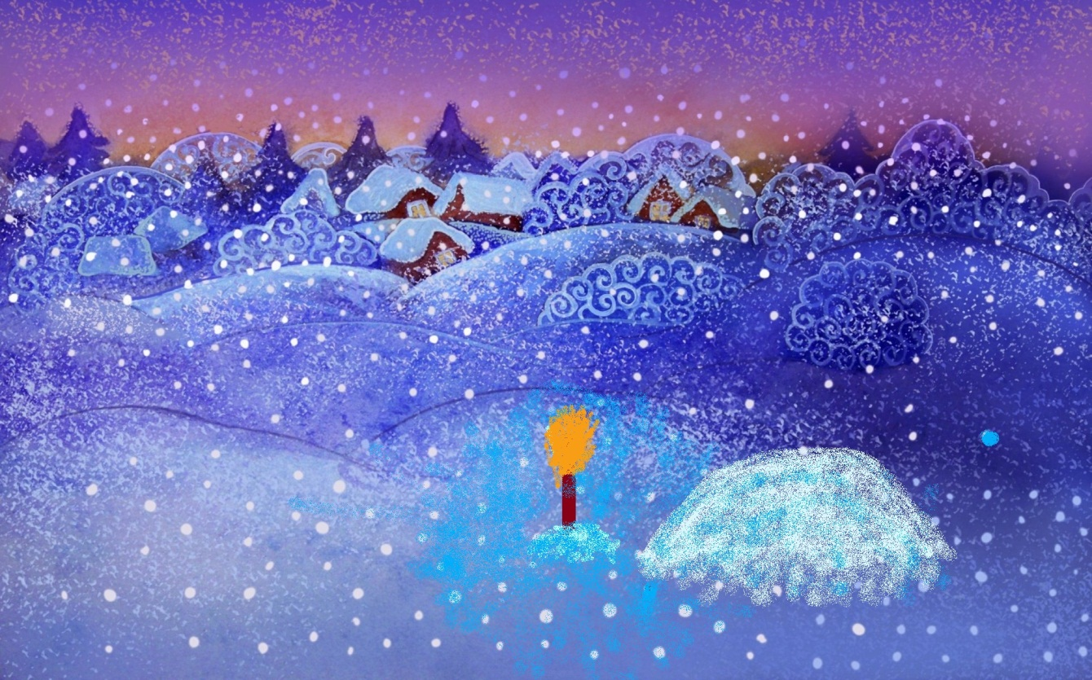
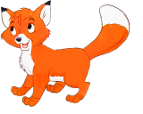
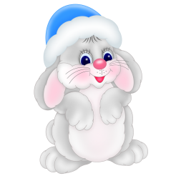
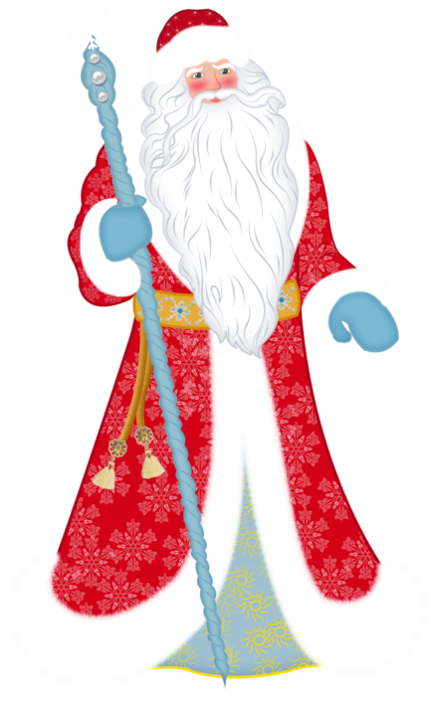
Шёл как-то дед Мороз по заснеженной улице.

Slide 3

Постоял подумал

Slide 4


Покидал волшебных снежинок

Slide 5
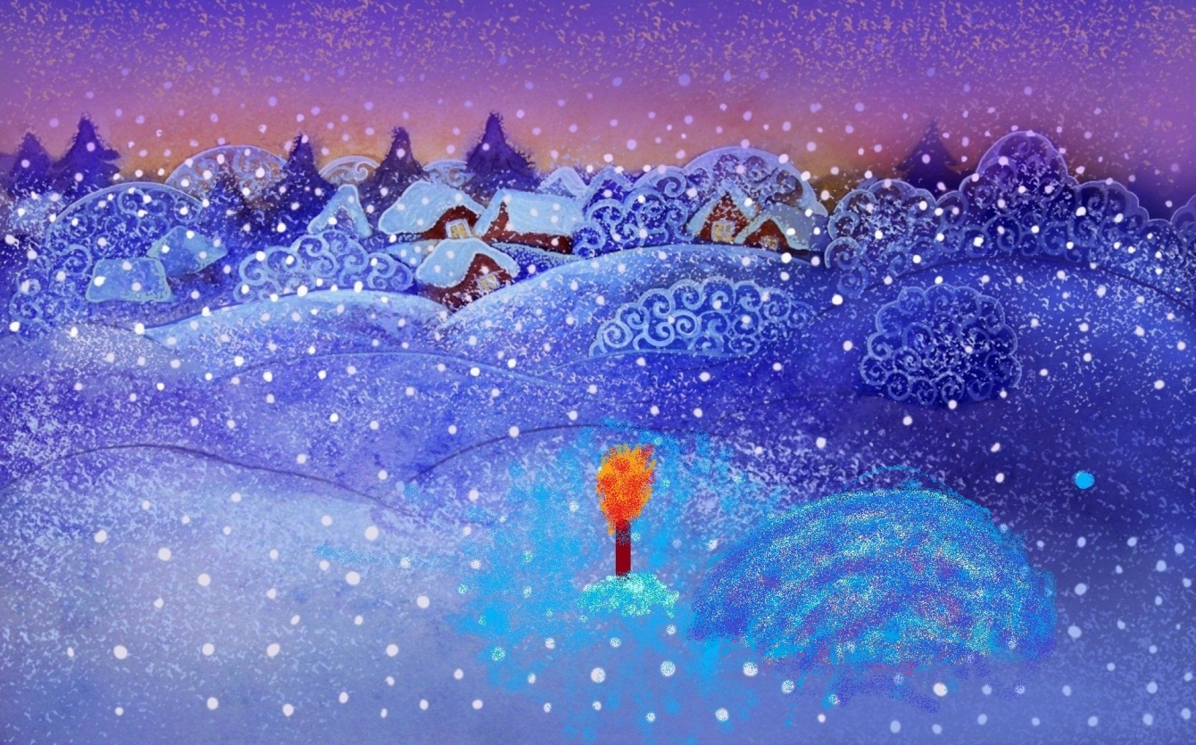
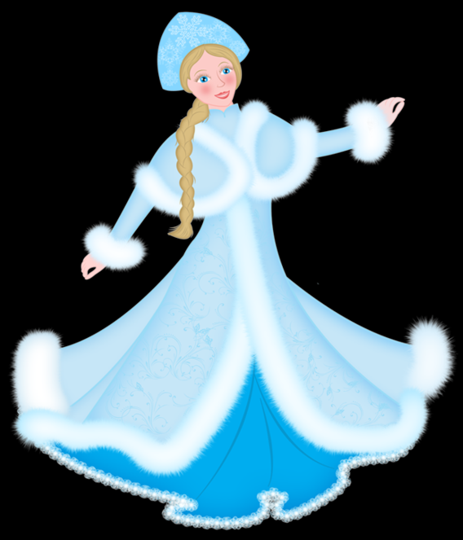

Так и появилась Снегурочка

Slide 6
И повёл её домой

Slide 7
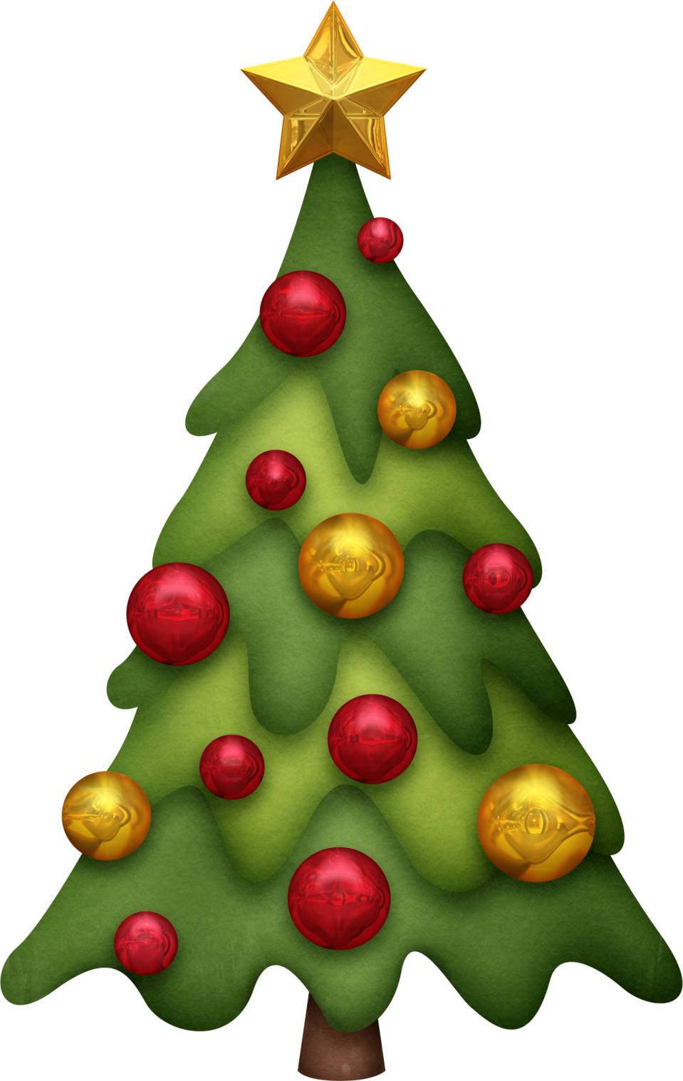

Конец

